Slide 1
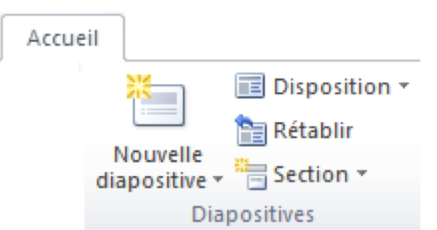
Questionnaire de Développement
Durable (DD)
–
Astuce
Powerpoint
–
Hydro-Québec – critère d’analyse des appels au marché ou appels de qualification
  Pour insérer une nouvelle diapositive :
  Onglet Accueil > groupe Diapositives > flèche du bouton Nouvelle diapositive.
  Sélectionnez la disposition souhaitée parmi celles proposées.
DIRECTION PRINCIPALE APPROVISIONNEMENT STRATÉGIQUE
DIRECTION PARTENARIATS, PERFORMANCE OPÉRATIONNELLE ET GOUVERNANCE
VISION STRATÉGIQUE ET PARTENARIATS
11 SEPTEMBRE 2025
Note : les astuces PowerPoint sont répétées à la dernière page de ce gabarit

Slide 2



Contexte et engagements d’Hydro-Québec
Développer une économie prospère d’une façon durable, verte et responsable;
Utiliser les marchés publics comme levier de croissance durable.
Renforcer notre chaîne d’approvisionnement responsable en mettant en œuvre des solutions durables répondant à des critères environnementaux, sociaux et de gouvernance (ESG)
D’ici fin 2027 :
50% des contrats avec composantes responsables
S’inscrire dans une vision collective à long terme qui prend en compte le caractère indissociable des dimensions environnementale, sociale et économique des activités de développement

Slide 3

Objectif
  Avoir un portrait des pratiques générales de nos fournisseurs en développement durable & encourager l’amélioration de ces pratiques en récompensant leur mise en place

Slide 4
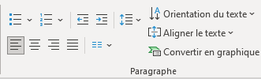
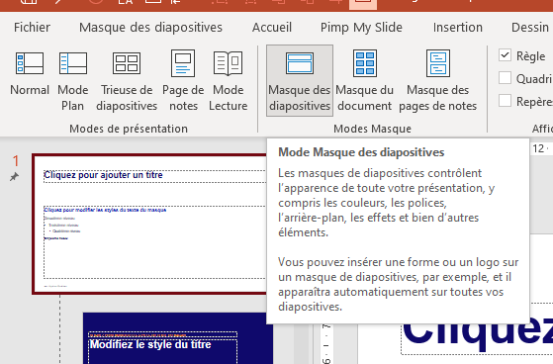
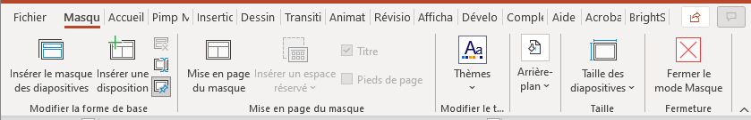
Méthode d’évaluation
–
Astuces
PowerPoint
–
  Pour naviguer d’un niveau de texte à l’autre, il est essentiel d’utiliser les boutons Augmenter le niveau de liste et Réduire le niveau de liste, situés juste à droite des boutons puces et numérotation. Vous pourrez ainsi passer de Titre de paragraphe, à Texte régulier, à Liste à puces, etc.
  Pour changer le pied de page, cliquez sur Affichage / Masque des diapositives, puis remontez à la toute première page, où vous pourrez modifier le texte du pied de page pour l’ensemble de la présentation. Cliquez ensuite Fermer le mode Masque pour revenir à votre présentation.
Un questionnaire de 16 questions sur vos pratiques générales en DD
À remplir sur la plateforme d’un partenaire externe (SafeContractor)
Des pièces justificatives officielles à fournir qui seront évaluées par ce partenaire
Obtention d’un score sur 100% (3 à 12 points par question) qui sera utilisé pour bonifier votre soumission (jusqu’à 10% de la décision)
Téléchargement d’un questionnaire validé à joindre à vos documents de soumission ou à votre dossier de qualification
Note : les astuces PowerPoint sont répétées à la dernière page de ce gabarit

Slide 5
Séquence de déploiement du questionnaire de DD
2023
2026
OU
2027
?
Critère de valorisation
Demandé dans un % croissant des appels au marché (80% en 2024)
Critère de valorisation
C’est un critère facultatif.
Ne pas joindre le rapport validé n’empêchera pas Hydro-Québec de poursuivre l’analyse de la proposition
La note obtenue permettra au soumissionnaire d’améliorer sa proposition selon le % attribué à la SST dans l’appel au marché :
  Marge préférentielle
  Critère dans une grille d’évaluation
Renforcement des exigences prévu
Modalités en cours de réflexion
Critère d’admissibilité
sans note de passage ?

Slide 6
Exemples de calculs de valorisation
–
Astuces
PowerPoint
–
  Pour naviguer d’un niveau de texte à l’autre, il est essentiel d’utiliser les boutons Augmenter le niveau de liste et Réduire le niveau de liste, situés juste à droite des boutons puces et numérotation. Vous pourrez ainsi passer de Titre de paragraphe, à Texte régulier, à Liste à puces, etc.
  Pour changer le pied de page, cliquez sur Affichage / Masque des diapositives, puis remontez à la toute première page, où vous pourrez modifier le texte du pied de page pour l’ensemble de la présentation. Cliquez ensuite Fermer le mode Masque pour revenir à votre présentation.
Exemple 1 : application d’une marge préférentielle
Cas des appels au marché de type « plus bas soumissionnaire conforme »
(Chiffres fictifs pour fins d’illustration)
Exemple 2 : valorisation via une analyse multicritères
Cas des appels au marché où le prix n’est pas le seul critère de décision
(Critères et chiffres fictifs pour fins d’illustration)
Marge préférentielle | Fourn. 1 | Fourn. 2
Prix soumis | 100 000 $ | 97 000 $
Note DD | 68 % | 32 %
10% accordé au DD | - 6,8 % | - 3,2 %
$ « retranchés » pour DD | 6 800 $ | 3 104 $
Prix final évalué | 93 200 $ | 93 896 $
Attribution du contrat | X
Grille d’évaluation | Fourn. 1 | Fourn. 2
Prix (50 pts ) | 50 | 49
Qualité (30 pts) | 26 | 26
Délais (10 pts) | 10 | 9
DD (10 pts) | Note : 50% 5 | Note : 80% 8
Score final | 91 | 92
Attribution du contrat |  | X
Le fournisseur 1 gagne le contrat
Le fournisseur 2 gagne le contrat
Note : les astuces PowerPoint sont répétées à la dernière page de ce gabarit

Slide 7
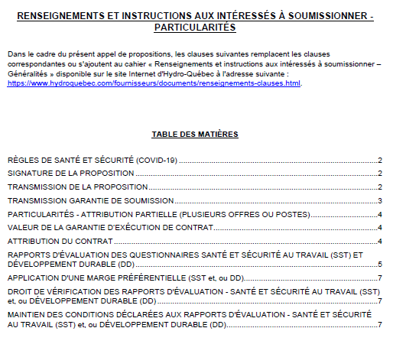
Comment savoir si ce critère est intégré à mon appel au marché ?
L’intégration du questionnaire dans les appels au marché est indiquée dans le document « RIIS – Particularités »
Ce document précise :
  La nature du critère (valorisation ou admissibilité)
  Le % de valorisation (max 10 %, pour SST et DD)
À consulter absolument pour vérifier si vous devez ou non remplir le questionnaire dans votre prochain appel au marché

Slide 8

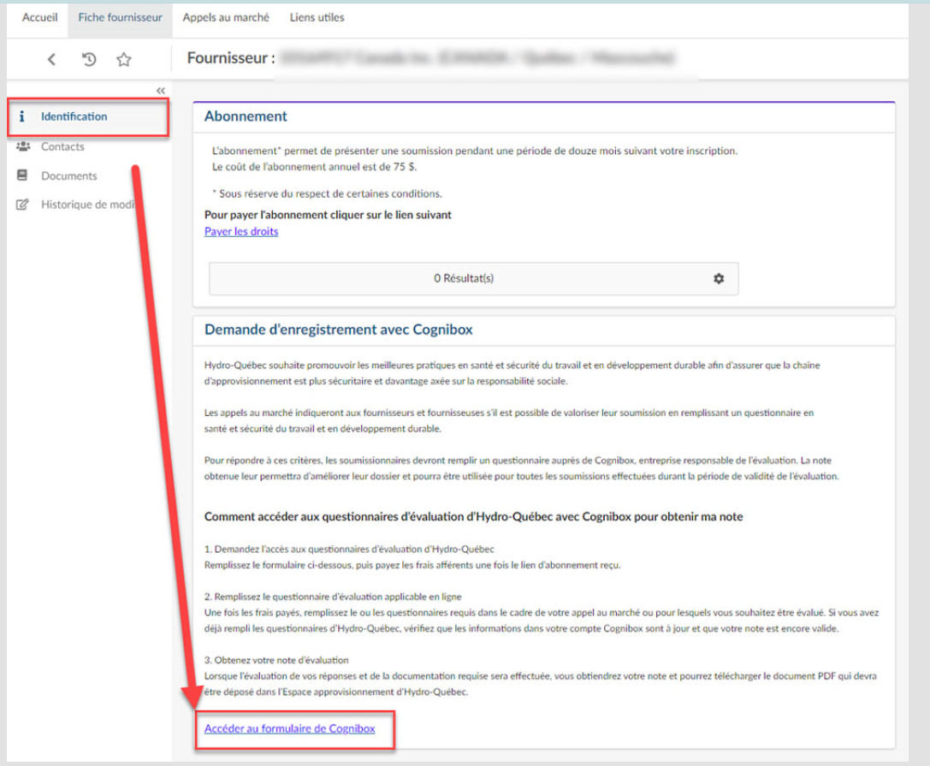
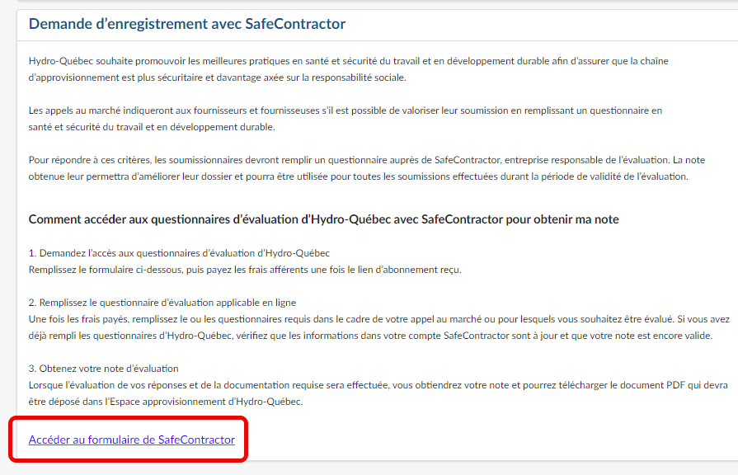
Résumé du processus
Étape 1 – S’inscrire à SafeContractor
Étape 2 – Remplir et soumettre
24h
48h
Aller dans sa Fiche fournisseur Hydro- Québec
Remplir le formulaire (contact , nb d’employés, etc.) et l’envoyer
Réception d’un courriel d’ouverture de compte envoyé par SafeContractor
Répondre au questionnaire & téléverser les pièces justificatives
Soumettre le dossier pour évaluation
Au besoin : corriger et
resoumettre le dossier
Cliquer sur
l’hyperlien d’enregistrement
Réception d’un courriel de résultat
+
48h
Payer
l’inscription
Télécharger le rapport PDF du questionnaire validé
Tarifs actuels
(valides jusqu’au 22/11/2025)
Étape 3 – Inclure à votre proposition
Nombre d’employés | Nouveau membre SafeContractor | Déjà membre SafeContractor
0-5 | 108,15 $ | 75 $
6-19 | 243,08 $ | 75 $
20-99 | 405,82 $ | 100 $
100-499 | 540,75 $ | 100 $
500 et plus | 648,90 $ | 100 $
Téléverser le rapport PDF valide dans votre dossier de soumission pour Hydro-Québec

Slide 9

Le questionnaire
–
Astuces
PowerPoint
–
  Pour naviguer d’un niveau de texte à l’autre, il est essentiel d’utiliser les boutons Augmenter le niveau de liste et Réduire le niveau de liste, situés juste à droite des boutons puces et numérotation. Vous pourrez ainsi passer de Titre de paragraphe, à Texte régulier, à Liste à puces, etc.
  Pour changer le pied de page, cliquez sur Affichage / Masque des diapositives, puis remontez à la toute première page, où vous pourrez modifier le texte du pied de page pour l’ensemble de la présentation. Cliquez ensuite Fermer le mode Masque pour revenir à votre présentation.
Développé avec la collaboration d’associations, de fournisseurs et d'autres donneurs d'ordre québécois
Identifie les meilleures pratiques selon 3 axes d’évaluation (5 à 6 questions par axe)
Gouvernance
Manière dont la fonction DD est intégrée dans les activités et processus de l’entreprise
Environnement
Conscience des impacts, directs ou indirects, de vos activités sur l'environnement & actions pour les limiter
Social
Façon dont une entreprise se préoccupe d’équité sociale (solidarité, qualité de vie pour tous aujourd’hui et demain)
100 % = un idéal vers lequel tendre – pas une attente aujourd’hui
Plusieurs façons de s’y rendre selon les activités et valeurs de votre entreprise
Note : les astuces PowerPoint sont répétées à la dernière page de ce gabarit

Slide 10
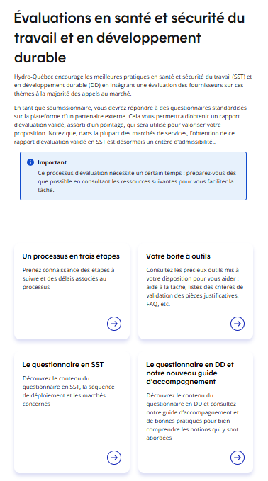

Soutien accessible via Hydro-Québec
Site web fournisseur :
explication du processus et outils de soutien
Un tout nouveau guide!
Équipe projet (en cas de question après avoir consulté le site web) :
DPAS_achats_responsables@hydroquebec.com

Slide 11
Le questionnaire – section gouvernance
–
Astuces
PowerPoint
–
  Pour naviguer d’un niveau de texte à l’autre, il est essentiel d’utiliser les boutons Augmenter le niveau de liste et Réduire le niveau de liste, situés juste à droite des boutons puces et numérotation. Vous pourrez ainsi passer de Titre de paragraphe, à Texte régulier, à Liste à puces, etc.
  Pour changer le pied de page, cliquez sur Affichage / Masque des diapositives, puis remontez à la toute première page, où vous pourrez modifier le texte du pied de page pour l’ensemble de la présentation. Cliquez ensuite Fermer le mode Masque pour revenir à votre présentation.
Gouvernance 5 questions – 36 points possibles
Détention d’une certification ESG (norme reconnue, auditée par une tierce partie) Engagements officiels en matière de protection de l’environnement, de responsabilité sociale et de gouvernance Maîtrise des risques ESG associés à la chaine d’approvisionnement ou aux sous-traitants Formations du personnel en ESG, DD, resp. sociétale et/ou initiatives santé employés Façon dont la fonction ESG, DD ou responsabilité sociétale est gérée
Adoption de cadres de fonctionnements structurés (façons de faire précises) reconnus et vérifiés
Politiques, énoncés de mission, code de conduite ou d’éthique, rapports DD ou ESG, etc.
Audits des fournisseurs, protocole de traçabilité, directives relatives au travail des enfants, avantages donnés aux fournisseurs responsables, etc.
Formation internes ou externes, mesure favorisant la santé physique et mentale des employés
Comité, communauté de pratique (interne ou externe), service spécifique de l’entreprise, etc.
Note : les astuces PowerPoint sont répétées à la dernière page de ce gabarit

Slide 12
Le questionnaire – section environnement
–
Astuces
PowerPoint
–
  Pour naviguer d’un niveau de texte à l’autre, il est essentiel d’utiliser les boutons Augmenter le niveau de liste et Réduire le niveau de liste, situés juste à droite des boutons puces et numérotation. Vous pourrez ainsi passer de Titre de paragraphe, à Texte régulier, à Liste à puces, etc.
  Pour changer le pied de page, cliquez sur Affichage / Masque des diapositives, puis remontez à la toute première page, où vous pourrez modifier le texte du pied de page pour l’ensemble de la présentation. Cliquez ensuite Fermer le mode Masque pour revenir à votre présentation.
Environnement 6 questions – 40 points possibles
Part d’énergie renouvelable utilisée dans les installations Part des déplacements du personnel ou livraisons fait via V.É, hybrides ou rechargeables Autres initiatives visant à réduire les GES lors des déplacements ou livraisons Engagements en vue de réduire ou de compenser vos émissions de GES Mesures de réduction de l’impact environnemental des biens utilisés dans le cadre des activités potentielles avec HQ Mesures de réduction de la consommation de matières premières et d’amélioration de la gestion des matières résiduelles
% de l’énergie renouvelable (hydro-électricité, solaire ou éolienne) utilisée pour chauffage, éclairage, ventilation, climatisation
% des km parcourus dans le cadre des déplacements professionnels
Formation sur l’écoconduite, mesures incitatives pour transport en commun ou usage de véhicules électriques, etc.
Calcul des émissions de GES, objectifs publics de réduction, mesures de compensation
Écoconception, réparabilité, produits à contenu recyclé, reprise des biens en fin de vie, DEP, ACV, etc.
Eau, énergie, matières premières + gestion des matières résiduelles (détournement de l’enfouissement)
Note : les astuces PowerPoint sont répétées à la dernière page de ce gabarit

Slide 13
Le questionnaire – section sociale
–
Astuces
PowerPoint
–
  Pour naviguer d’un niveau de texte à l’autre, il est essentiel d’utiliser les boutons Augmenter le niveau de liste et Réduire le niveau de liste, situés juste à droite des boutons puces et numérotation. Vous pourrez ainsi passer de Titre de paragraphe, à Texte régulier, à Liste à puces, etc.
  Pour changer le pied de page, cliquez sur Affichage / Masque des diapositives, puis remontez à la toute première page, où vous pourrez modifier le texte du pied de page pour l’ensemble de la présentation. Cliquez ensuite Fermer le mode Masque pour revenir à votre présentation.
Social 5 questions – 24 points possibles
Vocation sociale Engagement envers la collectivité (soutien à des cause ou organismes communautaires) Application de principes EDI (équité, diversité, inclusion) Entreprise détenue en tout ou en partie par des membres des Premières Nations ou Inuits Inclusion de membres des Premières Nations ou Inuits dans la main-d'œuvre
Entreprise d’économie sociale, entreprise d’insertion, entreprise adaptée, mission exclusivement axée sur social, environnement. éthique, certification en matière de performance sociale (attention : vocation ≠ politique de gestion)
Philanthropie, bénévolat, partenariat
Entreprise détenue par un groupe « méritant l’équité », pratiques officielles en faveur de l’équité, la diversité et l’inclusion
% de parts détenues par Premières Nations ou Inuits
% d’employés issus des Premières Nations ou Inuits
Note : les astuces PowerPoint sont répétées à la dernière page de ce gabarit

Slide 14
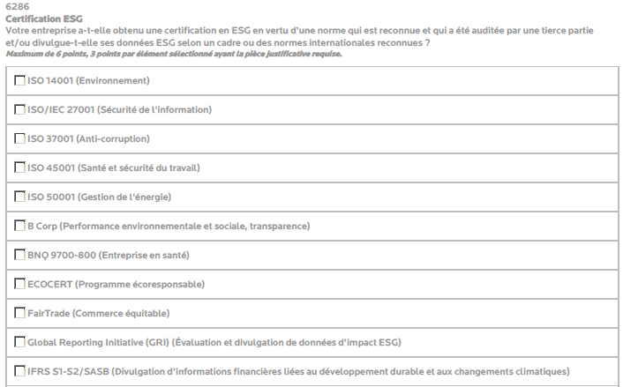
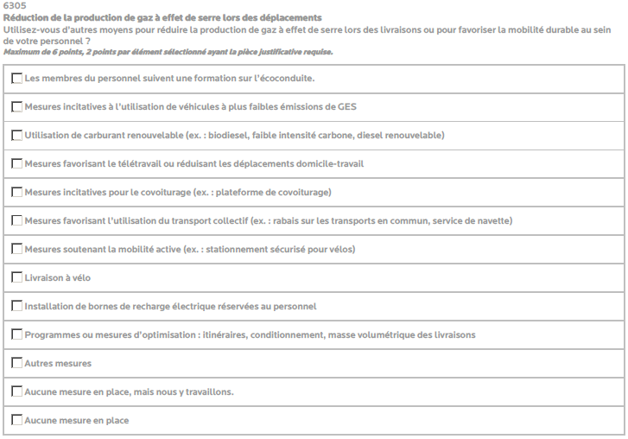
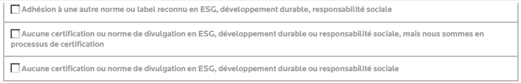
Le questionnaire - une variété de choix de réponse pour chaque question, exemples :
–
Astuces
PowerPoint
–
  Pour naviguer d’un niveau de texte à l’autre, il est essentiel d’utiliser les boutons Augmenter le niveau de liste et Réduire le niveau de liste, situés juste à droite des boutons puces et numérotation. Vous pourrez ainsi passer de Titre de paragraphe, à Texte régulier, à Liste à puces, etc.
  Pour changer le pied de page, cliquez sur Affichage / Masque des diapositives, puis remontez à la toute première page, où vous pourrez modifier le texte du pied de page pour l’ensemble de la présentation. Cliquez ensuite Fermer le mode Masque pour revenir à votre présentation.
Note : les astuces PowerPoint sont répétées à la dernière page de ce gabarit

Slide 15

Les pièces justificatives
–
Astuces
PowerPoint
–
  Pour naviguer d’un niveau de texte à l’autre, il est essentiel d’utiliser les boutons Augmenter le niveau de liste et Réduire le niveau de liste, situés juste à droite des boutons puces et numérotation. Vous pourrez ainsi passer de Titre de paragraphe, à Texte régulier, à Liste à puces, etc.
  Pour changer le pied de page, cliquez sur Affichage / Masque des diapositives, puis remontez à la toute première page, où vous pourrez modifier le texte du pied de page pour l’ensemble de la présentation. Cliquez ensuite Fermer le mode Masque pour revenir à votre présentation.
Une démarche rigoureuse
Chaque réponse doit être appuyée par une pièce justificative officielle
qui remplit un certain nombre de critères de validation
Indiqués dans la plateforme après avoir soumis le document & sur notre page web fournisseur
(voir « votre boîte à outils)
Portant le nom/logo de l’entreprise, signée, datée ou publique
Variables selon la réponse
Note : les astuces PowerPoint sont répétées à la dernière page de ce gabarit

Slide 16

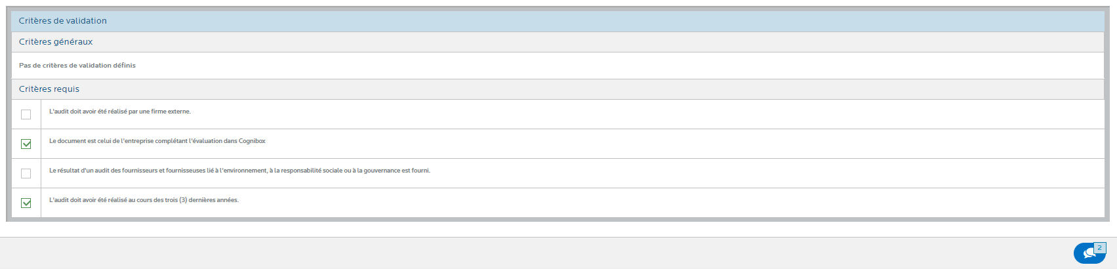
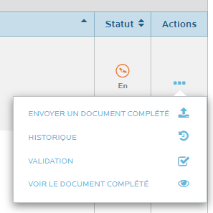
Les pièces justificatives
–
Astuces
PowerPoint
–
  Pour naviguer d’un niveau de texte à l’autre, il est essentiel d’utiliser les boutons Augmenter le niveau de liste et Réduire le niveau de liste, situés juste à droite des boutons puces et numérotation. Vous pourrez ainsi passer de Titre de paragraphe, à Texte régulier, à Liste à puces, etc.
  Pour changer le pied de page, cliquez sur Affichage / Masque des diapositives, puis remontez à la toute première page, où vous pourrez modifier le texte du pied de page pour l’ensemble de la présentation. Cliquez ensuite Fermer le mode Masque pour revenir à votre présentation.
Si certains de vos documents ont été refusés vous pouvez consulter les raisons de refus dans la plateforme SafeContractor via l’onglet document et :
Voir quels critères ne sont pas remplis
Lire le commentaire explicatif de l’équipe de validation
a)
b)
Note : les astuces PowerPoint sont répétées à la dernière page de ce gabarit

Slide 17
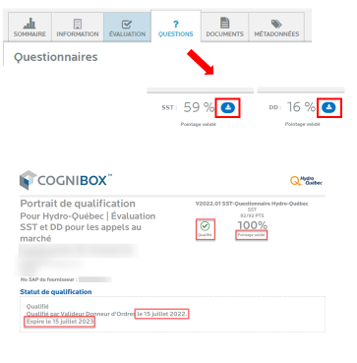
Joindre le rapport validé à votre soumission
–
Astuces
PowerPoint
–
  Pour naviguer d’un niveau de texte à l’autre, il est essentiel d’utiliser les boutons Augmenter le niveau de liste et Réduire le niveau de liste, situés juste à droite des boutons puces et numérotation. Vous pourrez ainsi passer de Titre de paragraphe, à Texte régulier, à Liste à puces, etc.
  Pour changer le pied de page, cliquez sur Affichage / Masque des diapositives, puis remontez à la toute première page, où vous pourrez modifier le texte du pied de page pour l’ensemble de la présentation. Cliquez ensuite Fermer le mode Masque pour revenir à votre présentation.
Onglet question
Icônes de téléchargement
Télécharger chaque rapport séparément
4 éléments seront vérifiés sur le rapport
  La mention « qualifié »
  La mention « pointage validé »
  Une date de validation antérieure à la date de clôture de votre appel au marché
  Une date d’expiration postérieure à la date de clôture de votre appel au marché
Note : les astuces PowerPoint sont répétées à la dernière page de ce gabarit

Slide 18
Autres aspects importants à savoir
Pointage des questions indiqué dans le questionnaire (un pointage provisoire se cumule au fur et à mesure que vous remplissez le questionnaire - sujet à validation des pièces justificatives)
Les pièces justificatives doivent être soumises en français, à moins que les dispositions de la Charte de la langue française ne vous permettent l’utilisation d’une autre langue.
Le rapport a une durée de validité d’un an et peut être joint à toute autre soumission durant cette période
Certains documents soumis à titre de pièces justificatives peuvent expirer en cours d’année
(ex. certification). Un courriel sera envoyé pour demander une mise à jour du document en question.
Le fournisseur doit se conformer aux réponses données dans le questionnaire tout au long du contrat
Il est possible d’améliorer sa note en tout temps et de faire générer un nouveau rapport à utiliser dans une soumission ultérieure
Seul le soumissionnaire doit remplir le questionnaire (pas les sous-traitants)

Slide 19
Conseil-clé #1 : commencez le processus à l’avance
Pensez à prévoir des délais pour :
La validation de votre demande d’accès à SafeContactor (24 h)
Rassembler les pièces justificatives à joindre à vos réponses
Le cas échéant, faire traduire des pièces justificatives en français
La validation de vos réponses et des pièces justificatives soumises (48h)
Le cas échéant, la validation des modifications apportées à votre dossier en cas de pièces justificatives refusées (48h)
Pensez également à bien vérifier vos courriers indésirables, car SafeContractor communiquera plusieurs fois avec vous par courriel pendant le processus

Slide 20
Conseil-clé #2 : identifiez un allié dans votre entreprise
–
Astuces
PowerPoint
–
  Pour naviguer d’un niveau de texte à l’autre, il est essentiel d’utiliser les boutons Augmenter le niveau de liste et Réduire le niveau de liste, situés juste à droite des boutons puces et numérotation. Vous pourrez ainsi passer de Titre de paragraphe, à Texte régulier, à Liste à puces, etc.
  Pour changer le pied de page, cliquez sur Affichage / Masque des diapositives, puis remontez à la toute première page, où vous pourrez modifier le texte du pied de page pour l’ensemble de la présentation. Cliquez ensuite Fermer le mode Masque pour revenir à votre présentation.
Sollicitez l’aide d’une personne de votre entreprise, connaissant :
les notions de développement durable
les politiques de gestion de votre entreprise
  Prévenez cette personne à l’avance
  Montrez-lui les questions et pièces justificatives requises
Consultez les outils de soutien mis à votre disposition par Hydro-Québec et SafeContractor
Note : les astuces PowerPoint sont répétées à la dernière page de ce gabarit

Slide 21

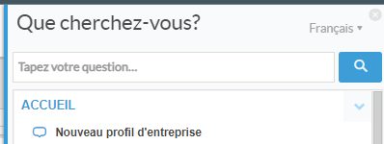
Soutien accessible via SafeContractor
Un agent attitré vous prend en charge dès votre inscription (appels et courriels)
Aide ou clavardage dans la plateforme
Séances d’information en ligne sur notre questionnaire « Pause-Café Hydro-Québec »
Capsules vidéo sur le questionnaire DD à venir
Séances d’information en personne prévue en septembre
Courriel : service.cognibox@alcumus.com
Téléphone : 1 877 746-5653 (option 5)
Possibilité de les avertir d’une date de clôture d’AM proche

Slide 22
Les bénéfices du questionnaire et d’une démarche DD pour les fournisseurs
  Obtenir une reconnaissance des mesures DD prises par l'entreprise et augmenter ses chances d’obtenir des contrats
S’auto-évaluer et avoir des lignes directrices pour s’améliorer
Prendre de l’avance sur une tendance de marché en développement et de fort probables futures exigences réglementaires
Améliorer la résilience de l’entreprise aux turbulences climatiques et économiques
À moyen terme : faire des économies

Slide 23
Période de question
Merci d’écrire vos questions dans le module questions-réponses de Teams

Slide 24
Merci de votre attention !

